Slide 1



A brief self-introduction
Qing Xia (夏 清)
State Key Lab of Virtual Reality Technology and Systems
Beihang University
neijiangxiaqing@gmail.com
Notes:
Hello, 各位老师下午好，我叫夏清，现在就读于北航虚拟现实技术与系统国家重点实验室，我的主要研究方向为计算机图形学以及几何分析与处理。很荣幸华为公司给了我这次集体面试的机会，接下来的三十分钟，我将对我个人以及我博士期间的主要工作向大家进行一个简单的介绍，由于时间的关系，可能很多地方都讲的比较粗略，但是我会尽力给大家描述清楚这些工作的思路，流程，以及意义。

Slide 2
Overview
Education Background
Skills & Awards
Project Experience
Work Overview
Notes:
本次报告的主要内容包括以下四个方面，教育背景，专业技能，项目经历以及工作概览
首先是我的教育背景

Slide 3
Education Background
Sept. 2008 - Jun. 2012
B.E., Computer Science
School of Computer Science and Engineering, Beihang University
Recommended to the Ph.D. program without exams, top 10%
Sept. 2012 - Now
Ph.D., Computer Application Technology
Advisor: Prof. Aimin Hao (Beihang) & Prof. Hong Qin (Stony Brook University)
State Key Laboratory of Virtual Reality Technology and Systems
School of Computer Science and Engineering, Beihang University
Sept. 2012 - Now
Ph.D. (Honorary), Computer Science
School of Advanced Engineering, Beihang University
An elite program, only 3 in CS
Notes:
我08年从四川省考入北航计算机学院，12年毕业并获得推免直接攻读博士的机会，进入北航虚拟现实技术与系统国家重点实验室，并同时入选北航高等工程学院博士班，高等工程学院博士班面向本校理工类专业的博士，每年开设一个20人左右的班级，当年计算机专业包括我在内只有三人入选

Slide 4
Overview
Education Background
Skills & Awards
Project Experience
Work Overview
Notes:
接下来是我个人的专业技能以及一些获奖情况

Slide 5
Skills & Awards
Professional skills
Coding: C/C++, Matlab, Python, etc.
Computer graphics: OpenGL, GLSL, etc.
Geometry processing and shape analysis: shape descriptors and deformations
Parallel computing: CUDA and OpenMP
Machine learning: SVM, decision trees, neural networks, etc.
Algorithms implementation and academic writing
Awards
Excellent New Student Award Sept. 2008
Excellent Student Award Sept. 2009
Outstanding Graduate Award Jun. 2012
National Graduate Scholarship Oct. 2016
Excellent Foundation of BUAA for PhD students May 2017
Notes:
我平时科研过程中主要使用C/C++来编写程序，偶尔也会用到matlab和python等其他语言。由于是在虚拟现实实验室，计算机图形学基本上是必备知识，我还经常使用OpenGL，GLSL等语言编写渲染或者可视化的程序。我的博士论文的主要工作是几何处理与形状分析，具体是形状描述子和三维模型的变形等。同时我对并行计算工具CUDA，OpenMP等以及机器学习的一些常用技术也有一定的了解。
关于获奖，主要值得提到的是我在去年10月获得了研究生国家奖学金，今年又拿到了北航博士生卓越学术基金，这个基金面向的是已经满足毕业要求但是尚未毕业的博士生。

Slide 6
Overview
Education Background
Skills & Awards
Project Experience
Work Overview
Notes:
接下来是我博士期间的主要项目经历

Slide 7
Project Experience
Data Modeling and Interactive Virtual Surgery of Digital Human Organs
国家自然科学基金委重大项目，“可交互人体器官数字模型及虚拟手术研究”
PI: Prof. Hong Qin (秦洪 教授)
Project proposals and reports, demos
Developing virtual surgery prototype system and other related techniques
Percutaneous Coronary Intervention (PCI) surgery simulator for surgery training and rehearsing
Visual Model and Environment Construction and Its Dynamic Simulation
国家自然科学基金委重点领域项目，“基于多源数据的可视模型与环境构建及其动态仿真”
PI: Prof. Qinping Zhao (赵沁平 院士) & Prof. Aimin Hao (郝爱民 教授)
Project proposals and reports, demos
3D model analysis and processing
Support other multi-source data applications related 3D models
Notes:
这里我列出了我博士期间参与的两个最重要的项目，第一个是国家自然科学基金委的重大项目，“可交互人体器官数字模型及虚拟手术研究”，这个项目主要研究人体器官的生理和物理的建模，并实际落脚到一个虚拟手术的原型系统。我作为这个项目的主要学生成员，在里面的主要职责除了编写项目申请书，项目检查报告，demo展示之外，还主要负责虚拟手术原型系统和相关技术的开发，并参与实现了一个经皮冠状动脉心血管介入手术模拟器，这个模拟器可以用来对外科医生进行训练或者术前的规划和排演。
第二个项目是国家自然科学基金委的重点领域项目，“基于多源数据的可视模型与环境构建及其动态仿真”，这里所说的多源数据包括了声音、图像、视频、三维模型等数据，我在这各项目里主要负责三维模型的分析与处理，这个项目也正是支持我博士论文的项目。

Slide 8
Project Experience
2012
Real-time fluid simulation & rendering
Computer Graphics
2013
Virtual surgery simulation
2014
3D shape interpolation in modal space
Automatic 3D focal feature extraction
2015
Geometry
Spline fitting in shape space
2016
Regional descriptor & partial retrieval
2017
Shape sequence compression
now
3D shape generation
Notes:
这是一个时间上的工作分布图，12年到14年我主要参与的是刚才说的医学那个项目，主要工作是流体的仿真和渲染，还有就是虚拟手术模拟器的开发，这都主要是计算机图形学相关的工作。之后我开始进行自己博士论文的工作，主要是三维模型的差值，三维兴趣点的提取，以及形状空间样条拟合，其实这也是三维模型的差值，最后是一个三维模型区域描述子的工作，以上这四项几何相关的工作组成了我的博士论文。

Slide 9
Overview
Education Background
Skills & Awards
Project Experience
Work Overview
Real-time fluid rendering
Fluid details enhancement
Real-time X-ray image generation
Data-driven heartbeat simulation
3D shape interpolation
3D focal feature extraction
Regional shape descriptor
Spline fitting in shape space
Shape sequence compression
Notes:
接下来是我工作的一个概览，这里一共介绍八个主要的工作，左边的四个是第一个项目相关的图形学的工作，右边的四个是我博士论文的四个章节的四项工作

Slide 10
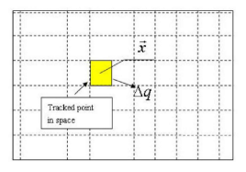
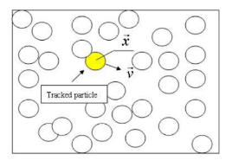
Real-time fluid rendering
Fluid simulation review: solving Navier-Stokes equations
Euler methods
Focus on specific locations in the space through which the fluid flows as time passes
Sitting on the bank of a river and watching the water pass the fixed location
Lagrange methods
Follow an individual fluid parcel as it moves through space and time
Sitting in a boat and drifting down a river
Smoothed-particle hydrodynamics (SPH)
Divide the fluid into a set of discrete particles, and their properties are "smoothed" by a kernel function
Fluids in Euler view
Fluids in Lagrange view
https://en.wikipedia.org/wiki/Lagrangian_and_Eulerian_specification_of_the_flow_field
Notes:
首先介绍的是流体的实时渲染，这里先简单说一下流体的仿真，在图形学领域，流体仿真其实就是离散化地求解描述流体运动的Navier-Storkes方程。而离散化主要分为两个大类，第一个是欧拉的方法，该方法把空间离散化为固定的位置，然后观察在这些位置上的物理量的变化，这就像是人在岸上坐着看水流动。而拉格朗日的方法是将流体本身离散化为很多的小单元，观察这些小单元的运动，这就像坐在船里顺流而下，这两个比喻是我从wiki上摘的，我觉得比较形象。这里我们采用的拉格朗日方法中最著名的SPH方法，它将流体离散化为很多个粒子，而我这里的工作就是怎么将这些表示流体的粒子以水的形式展现出来。

Slide 11
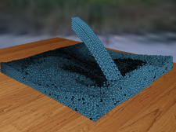
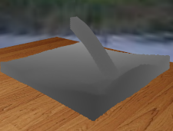
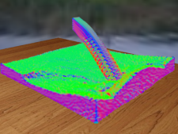
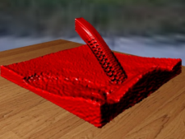
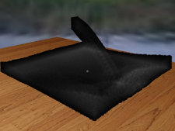
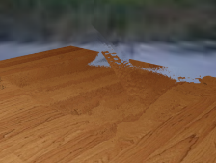
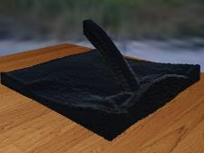
Real-time fluid rendering
Screen space fluid rendering
Particle system
Smoothed depth
Normal map
Lightning
Thickness map
Refraction
Reflection
Notes:
一般来讲，流体的绘制首先要重建流体表面，但是表面重建一般比较耗时，而且由于流体的表面往往是在动态地改变，因此动态重建表面往往是很难用于实时交互的场景。这里，我们用了一个比较巧的方法，我们首先用OpenGL将这些粒子直接以小球的形式绘制出来，然后截取他们的深度图，并对其进行平滑处理，用这个平滑后的深度图来作为流体的近似表面，由于OpenGL的渲染速度十分快，获取深度图几乎不怎么消耗时间。然后再在深度图的基础上计算流体表面的法线，流体的厚度，然后计算水对周围的折射，液体表面的光照和环境反射等光学效果。

Slide 12

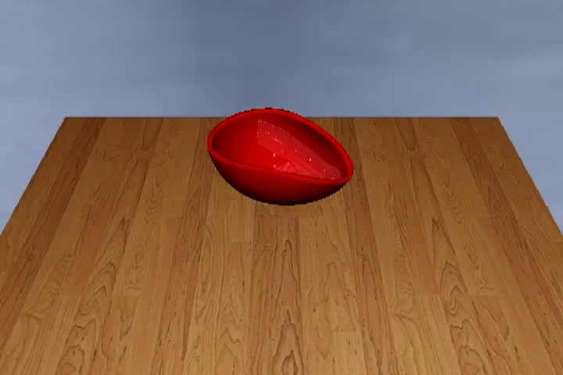
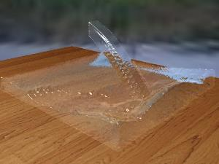


Real-time fluid rendering
Lightning
Refraction
Reflection
L. Yang, S. Li, A. Hao, H. Qin. Realtime Two-Way Coupling of Meshless Fluids and Nonlinear FEM. Computer Graphics Forum, 2012, 31(7): 2037-2046.
Notes:
最后把这些融合在一起，就得到了流体的水的外观，包括了水的折射反射等效果。右边这个视频展示的就是渲染的结果，它是直接截取屏幕录制的视频，其中流体，碗的物理仿真采用CUDA实现，流体的渲染采用OpenGL实现，仿真渲染同时进行的情况下，仍然能达到实时的效率，这个工作作为下面这篇文章的一部分发表在CGF上面。

Slide 13
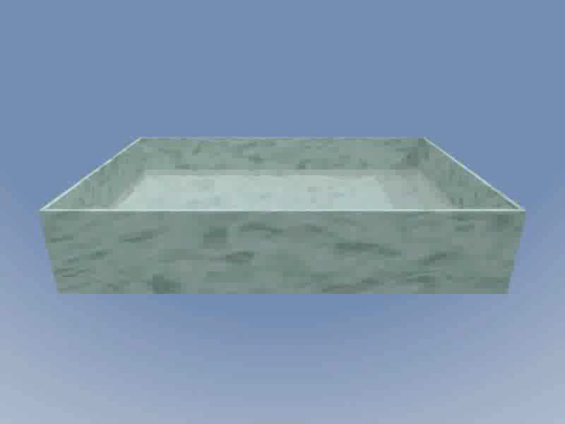
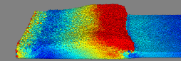
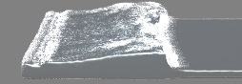

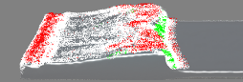
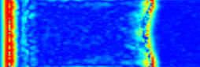
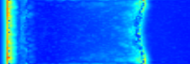
Fluid details enhancement
Particle system
Final result
Depth from above
Diffuse Particles
Image space Analysis
Time-Space Analysis
L. Yang, Q. Xia, S. Li, A. Hao and H. Qin. A Novel Analysis-and-Simulation Approach for Detail Enhancement in FLIP Fluid Interaction. The 21st ACM Symposium on Virtual Reality Software and Technology (VRST 2015)
Notes:
接下来这个工作是前面这个工作的一个扩展。采用粒子系统模拟流体的话，选取的粒子不能太多，太多了很难做到实时，而粒子太少的话又不能表示像水花这样的细节。这个工作就是为了解决这个问题，解决的办法也很简单，比如说对于左上角这个粒子系统，在仿真的时候，我们在粒子的正上方放置一个虚拟相机，获取流体最上层的深度，然后对这个深度进行空间和时间上的分析，空间上的话，其实就是深度图像内部，我们认为相邻位置深度相差大的地方容易产生细节，时间上的话同理，深度变化大的地方也容易产生细节，然后找到这些位置之后，根据周围粒子的密度，将细节分为了水花、泡沫等，他们有的跟随流体运动，有的自行运动，右边的视频展示了细节增强的结果，以及有细节和没细节的对比，这项工作发表在了VRST 2015上。由于这项工作仅仅是在前一项工作的基础上加了一步深度分析的过程，而这个过程本身也可以并行，计算很快，所以几乎不影响仿真和渲染的实时性，而且细节的加入极大地增加了水的真实感

Slide 14
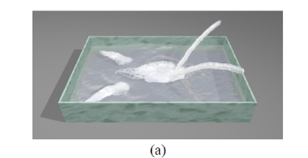
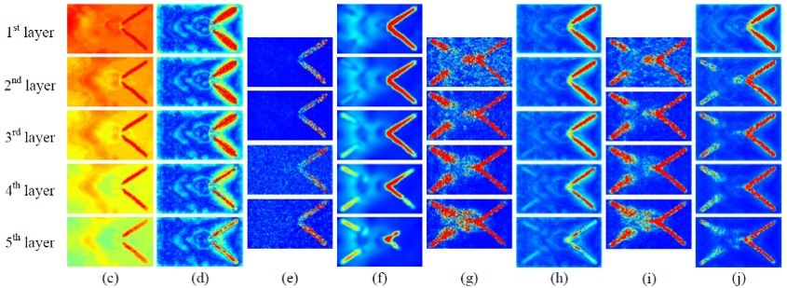
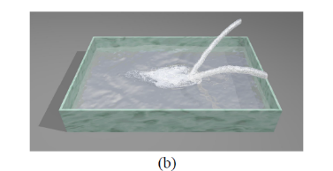
Fluid details enhancement
Y. Qiu, L. Yang, S. Li, Q. Xia, H. Qin and A. Hao. Novel Fluid Detail Enhancement based on Multi-Layer Depth Regression Analysis and FLIP Fluid Simulation. Computer Animation and Virtual Worlds, 2016, accepted.
Notes:
这一项工作又是对上一项工作的改进，由于我们在粒子系统的正上方获取深度图，那么如果获取过程中产生遮挡，遮挡下面的地方就会拍不到，这样就会出现问题。比如左边图b，其实除了右边水面上有两个出水点以外，左边水面下还有两个出水点，因为他们在水面下，并不能被捕捉到，所以被忽略了。这里我们利用了透明渲染中的depth peeling技术，将空间按深度剥分为多个层，再产生细节的时候不再是仅仅考虑最上层，这里的每一层都要考虑，并且层与层之间进行差值，这样就可以涵盖整个体，图a就是采用这种方法后的结果图，这样子水面之下的细节也被捕捉到了。而且这里的层的数量可以用户自行控制，可以在效率和效果上做到一个很好的平衡。

Slide 15
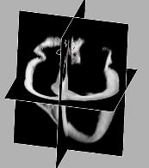
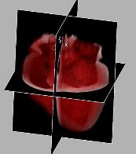
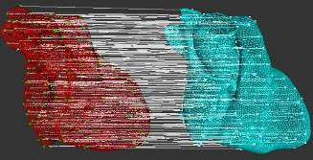
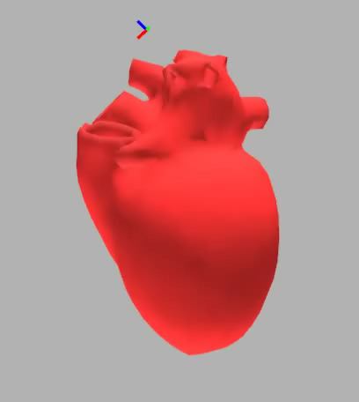
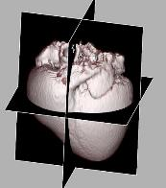
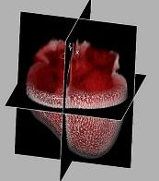
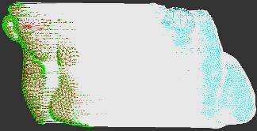
Data-driven heartbeat simulation
Scanned data
Volumetric rendering
Dynamic model
Coarse registration
Heart model
Half model
Dense registration
Z. Xie, S. Li, Q. Xia and A. Hao. Kinetic simulation of cardiac motion with patient-specific coronary artery vessels attached for PCI simulator. International Conference on Virtual Reality and Visualization 2017. Best Paper Award.
Notes:
这项工作也是虚拟手术的一个部分，叫做数据驱动的心脏跳动模拟，从扫描到的体数据，重建心脏的整个跳动过程。首先我们从扫描到的病人的一个心动周期的CT或者MRI数据中，分割并重建心脏在不同时刻三维模型，比如说一个心动周期采了十次，那么就重建出10个三维模型。由于网格重建是相互独立的，所以重建出来的网格不具有相同的拓扑结构，为了统一网格的结构，我们选取第一个时刻的心脏作为参考模型，然后对其他不同时刻的心脏模型进行配准，这些配准点作为锚点，采用PBD模型，将参考模型变形至这些时刻模型的姿态，这样参考模型在各个时间点都有一个对应姿态，这就形成了一个完整的心动周期的三维模型序列，由于心脏跳动过程中变化其实比较小，所以中间可以直接进行线性差值，右边视频所示就是重建出的心脏周期跳动的结果。

Slide 16
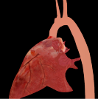
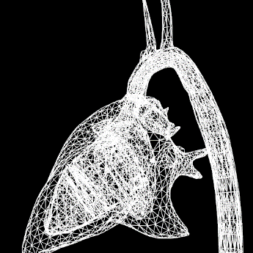
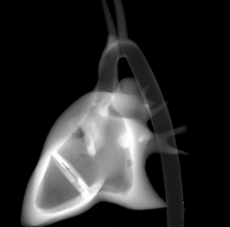
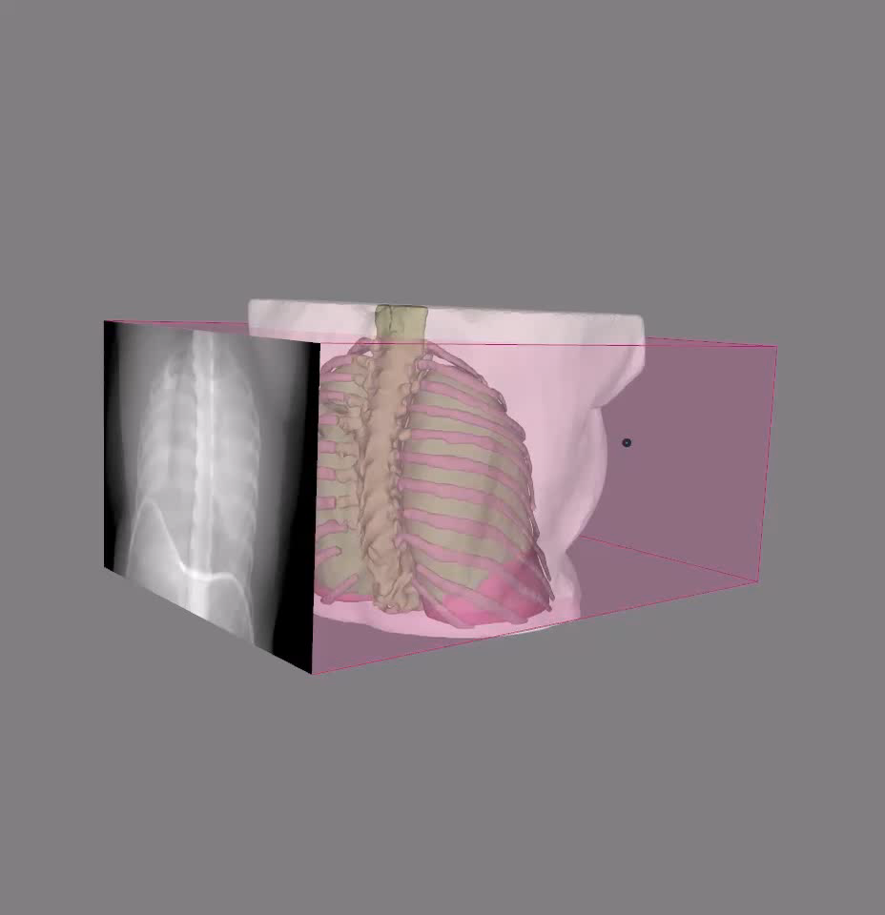
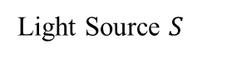


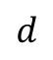


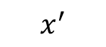



Real-time X-Ray image generation
Model
Mesh
X-Ray
Image
Light Source $S$
$$d$$
$$v_{1}$$
$$x$$
$$v_{3}$$
$$v_{2}$$
Triangles
$$v_{1}^{′}$$
$$v_{3}^{′}$$
$$x^{′}$$
Receiver
$$v_{2}^{′}$$
S. Li, Q. Xia, A. Hao, H. Qin and Q. Zhao. Haptics-Equipped Interactive PCI Simulation for Patient-Specific Surgery Training and Rehearsing. SCIENCE CHINA Information Sciences, (2016) 59: 103101.
Notes:
接下来就是直接与那个医学项目和虚拟手术相关的工作，这里主要介绍两个，第一个是实时的X光图片生成，这个工作其实就是模拟X光成像的原理，X光从光源出发，经过物体之后，根据物体的材质会有不同程度的衰减，然后在接收器端，这种光线的强弱就可以展现出x光所穿过物体内部的结构。右边这个视频展示的就是X光图像的结果，这个也是直接截取的屏幕，因为虚拟手术本身要求实时可交互，所以其中的每一个组成部分都必须要有很高的效率，由于光线，三角形几乎是相互独立的，可以用CUDA并行地实现。

Slide 17
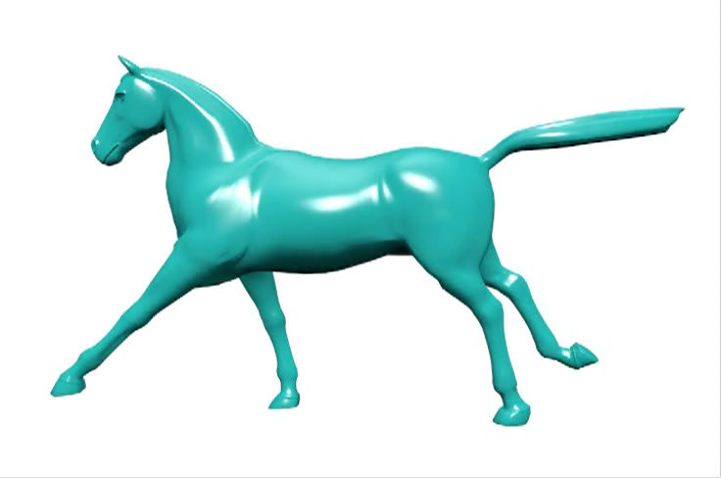
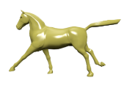
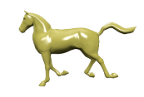
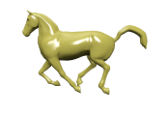
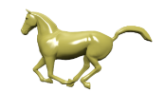
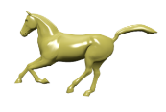
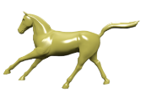
3D shape interpolation
Sparse sampled key-models along time axis
Dense physically-realistic shape sequence
Q. Xia, S. Li, H. Qin and A. Hao. Modal Space Subdivision for Physically-plausible 4D Shape Sequence Completion from Sparse Samples. The 23rd Pacific Conference on Computer Graphics and Applications. 2015.
Notes:
接下来就是我博士论文的相关工作，前面心脏重建说到模型之间变化小可以线性差值，那么如果模型之间变化大呢，当然就得采用更加复杂的插值方法了。这里就是我博士论文的第一项工作，输入是几个在时间轴上稀疏采样的三维模型，我们的目标是生成一个连续的模型序列，这个工作的主要应用场景是计算机动画的生成和制作，设计师们只需要制作几个关键模型，就可以通过插值技术来生成平滑过渡的动画

Slide 18
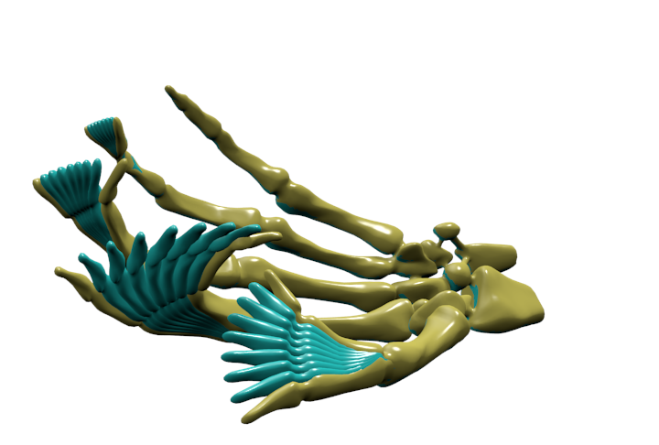
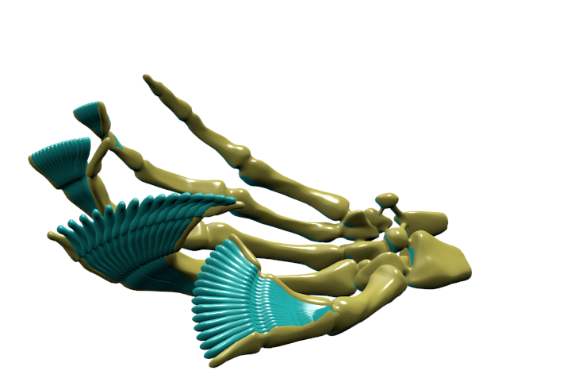
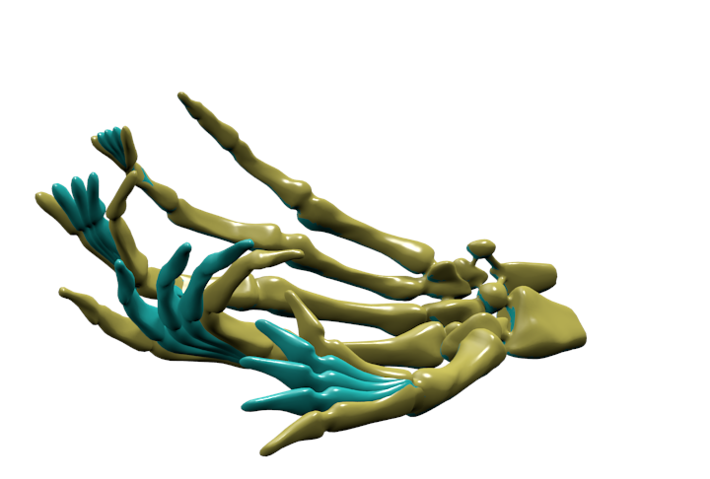
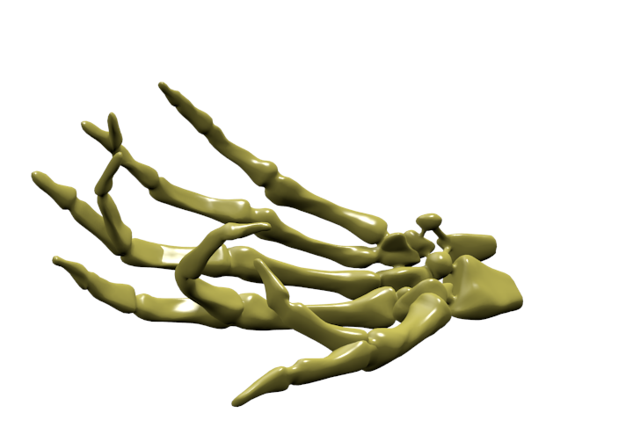
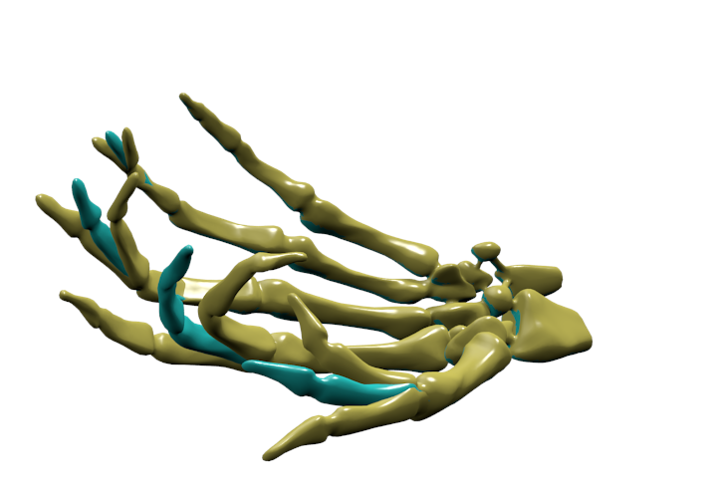
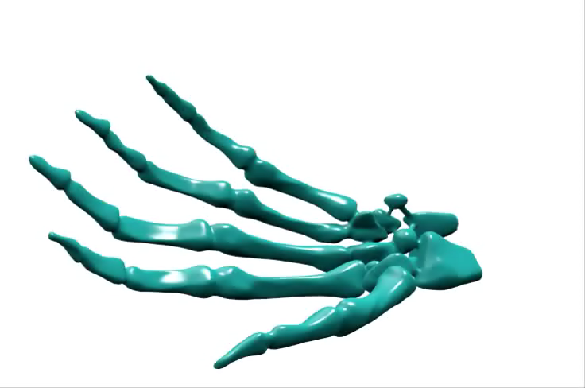
3D shape interpolation
The subdivision scheme – Example
Q. Xia, S. Li, H. Qin and A. Hao. Modal Space Subdivision for Physically-plausible 4D Shape Sequence Completion from Sparse Samples. The 23rd Pacific Conference on Computer Graphics and Applications. 2015.
Notes:
这里我们采用了一个简单的细分的基本策略，简单地说就是不断地计算两个模型的中间模型，直到模型的过渡足够平滑

Slide 19
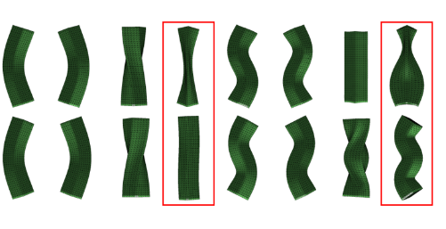
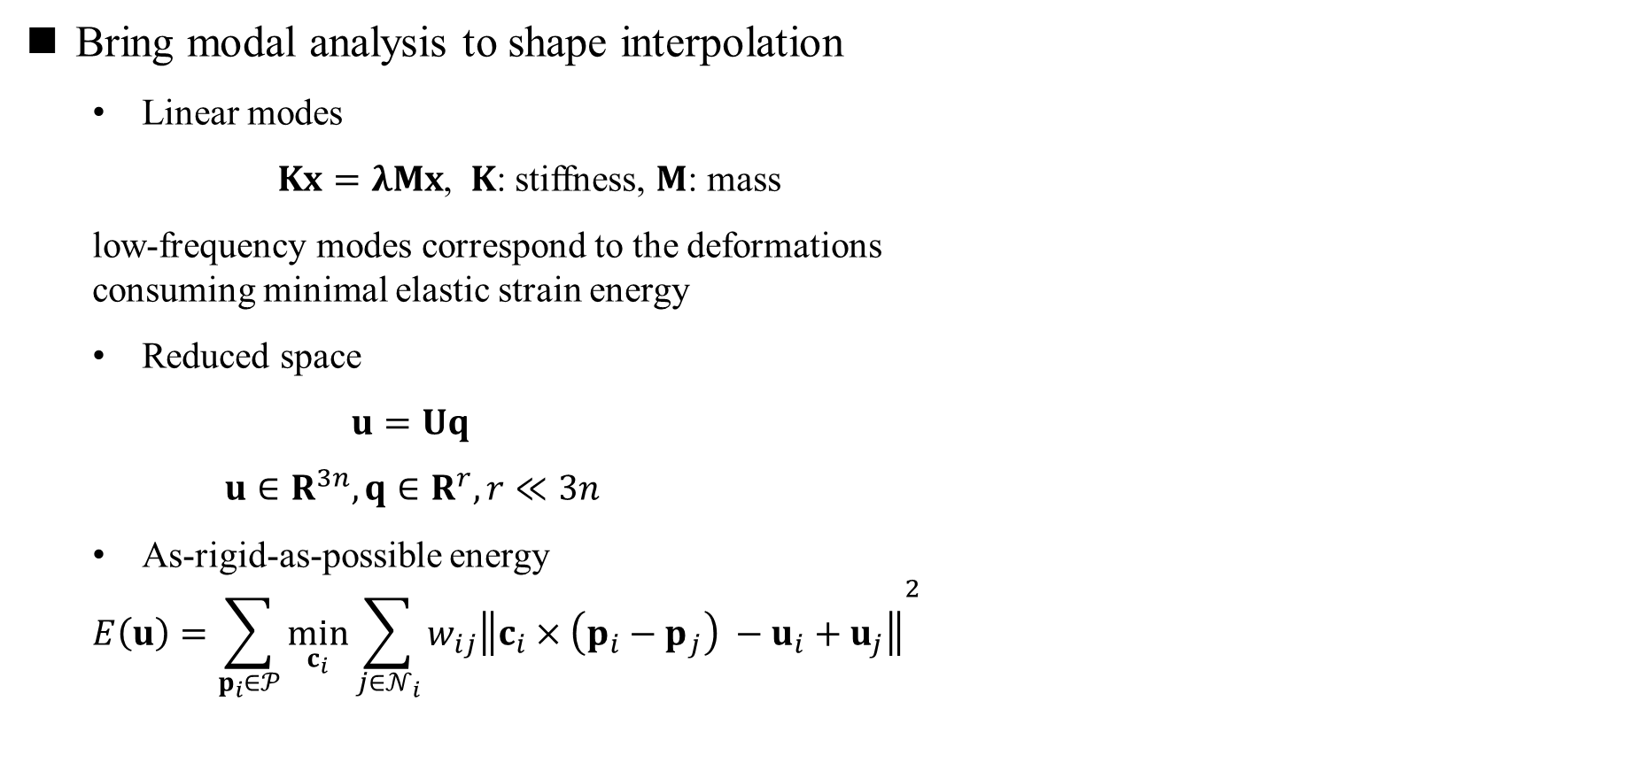
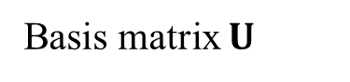
3D shape interpolation
Bring modal analysis to shape interpolation
Linear modes
$Kx=λMx$, $K$: stiffness, $M$: mass
low-frequency modes correspond to the deformations consuming minimal elastic strain energy
Reduced space
$u=Uq$
$u∈R^{3n}, q∈R^{r}, r≪3n$
As-rigid-as-possible energy
$$E\left(u\right)={\sum_{p_{i}∈𝒫}{\min_{c_{i}}{\sum_{j∈𝒩_{i}}{w_{ij}\left\|c_{i}×\left(p_{i}−p_{j}\right) −u_{i}+u_{j}\right\|}}}}^{2}$$
Basis matrix $U$
r
3n
3n x r
r<<3n
Q. Xia, S. Li, H. Qin and A. Hao. Modal Space Subdivision for Physically-plausible 4D Shape Sequence Completion from Sparse Samples. The 23rd Pacific Conference on Computer Graphics and Applications. 2015.
Notes:
由于三维模型的顶点数通常比较大，因此计算会比较复杂，速度比较慢，在计算中间模型之前，这里我们引入了模态分析来对模型的变形空间进行降维，模态分析技术常在结构力学领域中用来研究物体在外力作用下的反应，它对三维模型的刚度矩阵进行广义特征值分析，得到的较小的特征值所对应的特征向量其实表示的是一个引起弹性应变能变化较小的变形方向，因此可以利用特征值较小的r个特征向量建立一组基，这组基可以较好的描述三维模型的变形，这样就把三维模型的变形空间从3n维降到了r维，而通常n上万，而r只需要几十上百左右。这里刚度矩阵的计算是根据As-rigid-as-possible能量的二阶导得到。

Slide 20














3D shape interpolation
Mid-shape interpolation based on energy optimization
Combine two individual reduced space
$$\min{{(d}_{1}+d_{3}),} s.t d_{2}=0$$
$$x_{mid}=\frac{x_{1}^{∗}+x_{2}^{∗}}{2}$$
$$\min{{(d}_{1}+d_{3}+{λd}_{2})}$$
$$d_{2}$$
$$x_{2}$$
$$V_{1}$$
$$V_{2}$$
$$x_{1}$$
$$x_{mid}$$
$d_{1}\&d_{3}$: discrete shell energy
$d_{2}$: Euclidean distance
Solved by G-N iterations
$$d_{1}$$
$$d_{3}$$
3n x r
$${\overline{x}}_{1}$$
$${\overline{x}}_{2}$$
Q. Xia, S. Li, H. Qin and A. Hao. Modal Space Subdivision for Physically-plausible 4D Shape Sequence Completion from Sparse Samples. The 23rd Pacific Conference on Computer Graphics and Applications. 2015.
Notes:
有了模态分析，我们将模型的变形空间降到一个很低的维度，但是每个模型的模态空间其实不一样，很难统一，这里我们就干脆在它们各自的空间中选择各自的代理模型如图的x_1和x_2，然后我们要求这两个代理模型尽量相近而且它们到参考模型的距离尽量小，就是进行左边的这个最小值优化，然后把约束作为惩罚项放入目标函数，这里目标函数是个非线性最小二乘，可以通过GN方法求解。

Slide 21

















3D shape interpolation
Local geometry interpolation process
Huang et al. “Shape decomposition using modal analysis”, local fitting error
$${\overline{x}}_{1}$$
$$x_{1}^{∗}$$
$$\frac{{(x}_{1}^{∗}+x_{2}^{∗})}{2}$$
$$x_{2}^{∗}$$
$${\overline{x}}_{2}$$
Without
With
(a)
(b)
Q. Xia, S. Li, H. Qin and A. Hao. Modal Space Subdivision for Physically-plausible 4D Shape Sequence Completion from Sparse Samples. The 23rd Pacific Conference on Computer Graphics and Applications. 2015.
Notes:
由于模态分析只能描述模型的主要变形，而一些小的细节变形很难被cover到， 因此我们需要对局部的微小变形进行单独处理，我们利用huang等人的技术将模型进行一个大致的分割，然后把具有小变形的部分提取出来，单独进行插值，由于微小变形部分通常较小，顶点数比较少，我们可以不降维直接插值，然后再把它加回模型主体即可。

Slide 22














3D shape interpolation
Result & comparison
Ours
[HSvTP12]
Q. Xia, S. Li, H. Qin and A. Hao. Modal Space Subdivision for Physically-plausible 4D Shape Sequence Completion from Sparse Samples. The 23rd Pacific Conference on Computer Graphics and Applications. 2015.
Notes:
这里展示的是我们的方方法与另一篇文章的对比，由于我们对细节变形进行了单独处理，所以我们的马蹄更加自然，而另一篇文章中的马蹄在插值过程中都已经消失了，而且由于模态分析技术的引入和分层次的主体和细节的处理，我们的方法在保证效果的同时，具有很高的效率，可以进行实时交互。

Slide 23









3D focal feature extraction
Input
…
+
0.6085
Output
0.6123
Assumption: The geodesic distance from one point to the focal feature should be similar to those on other shapes with similar properties
0.6081
Notes:
接下来是一个关于三维兴趣点提取的工作，传统的三维模型的点特征的描述通常是依据该点周围的几何性质，这种完全客观的描述方法只能够提取那些几何性质比较突出的点，比如尖端的点。而且这些方法都忽略了人的主观意图，比如这里我就是对玩具熊的肚子上这个位置感兴趣，有了这些兴趣点，我怎么能自动地在一个新的熊身上找打这个点。我们首次将人的主观意图引入到了点的特征描述当中。这里有个基本的假设，就是具有相似性质的点到兴趣点的测地距离应该是相似的，比如右边这几个熊的右耳朵到肚子上的点的测地距离距离是差不多的。根据这个假设，我们可以通过点的性质推测出它到兴趣点的距离，从而估计出兴趣点的位置。那么这里就需要一个学习的过程。

Slide 24



























3D focal feature extraction
Pipeline
Descriptors
Geodesics
Tree 1
Descriptors
+
+
… …
Tree k
…
…
…
Geodesics
Voting
+
Training
Testing
Q. Xia, S. Li, H. Qin and A. Hao. Automatic Extraction of Generic Focal Features on 3D Shapes via Random Forest Regression Analysis of Geodesics-in-Heat. Computer Aided Geometric Design, 49: 31-43, December, 2016.
Notes:
具体的流程如图，首先对训练模型进行随机采样，记录采样点的描述子和它们到兴趣点的测地距离，然后训练并建立一个随机回归森林，这个随机森林将点的描述子映射到它到兴趣点的距离。然后对于一个新的模型，同样的方法进行采样，计算描述子，将其放入随机森林，就可以预测出这些点到兴趣点的距离，然后这些采样点进行一个投票，票数最高的位置就是兴趣点在这个模型上应该处在的位置。

Slide 25



3D focal feature extraction
Local point description
SI-HKS
Spin Images
Unique Shape Context
Original
Noise
Holes
Q. Xia, S. Li, H. Qin and A. Hao. Automatic Extraction of Generic Focal Features on 3D Shapes via Random Forest Regression Analysis of Geodesics-in-Heat. Computer Aided Geometric Design, 49: 31-43, December, 2016.
Notes:
在这其中，我们首先要考虑的就是采样点的描述，这里我们采用的是尺度不变的HKS，HKS是三维模型领域应用最为广泛的描述子，它相对于其他的描述子在噪声和小洞的情况下具有更好的鲁棒性。

Slide 26

3D focal feature extraction
Random forest regression
Q. Xia, S. Li, H. Qin and A. Hao. Automatic Extraction of Generic Focal Features on 3D Shapes via Random Forest Regression Analysis of Geodesics-in-Heat. Computer Aided Geometric Design, 49: 31-43, December, 2016.
Notes:
然后是随机森林回归，这里展示的是四个不同点的测地距离预测结果，红色的是实际的距离，蓝色的是随机森林预测的距离，可以看到随机森林的预测其实不是特别准确，但是呢预测的结果总是在GT周围来回震荡，这就为我们后面的投票方法可以较好的对兴趣点进行定位提供了依据。

Slide 27









3D focal feature extraction
Joint voting based focal feature localization
$$r_{2}$$
Intersections
$$v_{2}$$
$$r_{1}$$
$$r_{3}$$
$$v_{1}$$
$$v_{3}$$
Intersections
(a)
(b)
(c)
(d)
Q. Xia, S. Li, H. Qin and A. Hao. Automatic Extraction of Generic Focal Features on 3D Shapes via Random Forest Regression Analysis of Geodesics-in-Heat. Computer Aided Geometric Design, 49: 31-43, December, 2016.
Notes:
定位的方法也比较简单，就是对于每个采样点，根据预测的它到兴趣点的距离，画一个圈，对圈儿上所经过的每一个点都投一票，由于预测的距离总是在实际距离周围震荡，那么这个圈也应该总是能经过兴趣点周围，然后所有采样点都投票之后，我们对每个点的领域的平均票数进行统计，票数最多的位置即为兴趣点所在位置。

Slide 28










3D focal feature extraction
Results
Original
Noise
Holes
Scales
Q. Xia, S. Li, H. Qin and A. Hao. Automatic Extraction of Generic Focal Features on 3D Shapes via Random Forest Regression Analysis of Geodesics-in-Heat. Computer Aided Geometric Design, 49: 31-43, December, 2016.
Notes:
这里展示了我们的方法在噪声，洞，和不同尺度下的结果，可以看到还是比较鲁棒的。这个方法可以应用于其他很多应用，比如，我们选择人的关节点为兴趣点，那么来一个新的人，可以自动地提取出这些关节点，如果我们本来对这些关节点建立了骨骼的话，那么新模型也可以自动地生成骨骼。还有就是这些兴趣点，可以作为分割的初始种子点，而且由于这些兴趣点是由用户指定的，本身可以具有信息，那么根据它得到的分割理应也是具有语义的分割。

Slide 29





Regional shape descriptor
Region selection
Structure-aware bi-harmonic distance: $d_{B}\left(x,y\right)=\sum_{k=1}^{∞}{\frac{{\left(φ_{k}\left(x\right)−φ_{k}\left(y\right)\right)}^{2}}{λ_{k}^{2}}}$
This descriptor consists of 3 different type of description
Global shape description: geodesic D2 histogram
Intra-structure of features: weighted graph of features
Details description: shape context on surface
Geodesics
Commute-time
Bi-harmonic
Region selection
Notes:
接下来的工作是一个区域的描述子，前面的那个描述子是针对一个点，这个描述子针对的是三维模型中的一个区域或者说叫一个部分。那么首先就要知道怎么选定这个区域，这里我们根据的是一个双调和距离，这种距离具有一个很明显的特性就是结构敏感，从这个小熊的图上可以看到，它在模型的同一个结构上的距离很近，比如左手上的距离都很小，而一旦跨过这个结构的边界，那么距离变化很大，所以用户可以仅仅通过一个点，和一个距离的阈值就可以方便地选出三维模型上的一个区域。
这里我们的这个描述子，包括了三个部分，一个是全局的形状描述，一个是内部特征结构的描述，还有个是细节的描述。

Slide 30






Regional shape descriptor
Poisson-disk uniform sampling
Irregular triangulation, different mesh resolution
Global shape description: geodesic D2 histogram
3D
2D
Notes:
由于三维模型可能具有不规则的三角剖分，不同的网格分辨率等问题，所以在计算描述子之前，跟之前那项工作一样，先要对其进行一个均匀采样。
然后全局的形状描述比较简单，直接用测地距离的直方图来表示，它可以描述该区域的总体形状，是平的，圆的，还是长条形的等等，这里用测地距离主要为了等距不变性

Slide 31







Regional shape descriptor
Intra-structure of features: weighted graph of features
Affinity matrix, $A_{ij}=\left\{\begin{aligned} −\sum_{i}{A_{ij}} i=j \\ d\left(f_{i},f_{j}\right)∗d_{B}\left(f_{i},f_{j}\right) i≠j\end{aligned}\right.$
$d(∙, ∙)$: difference of local descriptors, like HKS, $d_{b}\left(∙, ∙\right)$: bi-harmonic distance
Descriptor: eigenvalues of affinity matrix
$$f_{i}$$
$$f_{j}$$
Weighted graph
Notes:
第二部分是区域内部的特征结构，这种结构可以用一个带权重的无向图来表示，它描述的是在这个区域内特征与特征的关系。这种关系可以得到一个相似性矩阵，对这个矩阵进行特征分解，其特征值组成的向量可以对这个特征结构图进行描述，这里跟前面一样采用HKS作为局部点的特征描述，所以在噪声的情况下也很鲁棒。

Slide 32



Regional shape descriptor
Details description: shape context on surface
Shooting geodesic outwards from the point
Rotation ambiguity, Fourier transformation
Notes:
第三部分是对区域内特征的一个细节统计，由于我们的区域是由一个中心点和一个环状边界构成的，可以很方便的建立极坐标网格，然后对网格内的特征描述进行统计，得到如左图的shape context，在建立这个极坐标网格的时候有一个旋转的问题，但是可以通过傅里叶变换轻松消去。

Slide 33

Regional shape descriptor
Partial region retrieval demo, combined descriptor
Notes:
综合以上这三种描述子就可以很好地对选定的区域进行描述了，由于这些描述方法都比较简单，计算很快，可以用来进行partial region的retrieval，这里右边显示模型的描述子是提前计算好的候选描述子，左边的是用户操作的时候实时计算的。传统的描述子描述一个区域的时候往往是简单地对该区域的几何信息进行一个统计，而忽略了特征与特征之间的关系，我们的描述子包含了整体形状描述，特征结构描述以及统计细节信息描述，具有更好的区分行和鲁棒性。

Slide 34

Spline fitting in shape space
Fitting smoothed curve in shape space
Q. Xia, C. Chen, S. Li, A. Hao and H. Qin. Fast 4D Shape Sequence Completion from Sparse Samples via Spline Fitting in Linear Rotation Invariant Space. CAD. (Under review)
Notes:
最后一项工作其实是之前的三维模型插值工作的一个改进，之前采用细分的思想不断寻找两个模型之间的中间模型，这样找到的序列其实是分段线性的，就像第一排图展示的一样，这里的改进就在我们直接对这些模型进行一个拟合，不再是两两一起，而是所有模型一起，直接找到模型空间中的一个光滑曲线。这样得到的变形序列更加平滑，合理。

Slide 35




Spline fitting in shape space
Dimension reduction
Ghost mesh, edge collapse, triangles: 332k → 5k
Deformation transfer
Solving linear system, pre-factorization
Q. Xia, C. Chen, S. Li, A. Hao and H. Qin. Fast 4D Shape Sequence Completion from Sparse Samples via Spline Fitting in Linear Rotation Invariant Space. CAD. (Under review)
Notes:
跟之前一样，网格顶点通常较多，计算量大，这里我们首先将网格进行简化，然后在简化后的网格上进行曲线拟合，最后再通过deformation transfer的技术将变形映射回高精度的网格。由于这里面的很多计算都是求解线性系统，可有预分解，速度比较快，可以达到实时可交互的效率。

Slide 36







Spline fitting in shape space
Completion results of 3 poses of a shape with different resolutions
332K
1.3M
Q. Xia, C. Chen, S. Li, A. Hao and H. Qin. Fast 4D Shape Sequence Completion from Sparse Samples via Spline Fitting in Linear Rotation Invariant Space. CAD. (Under review)
Notes:
这里展示的是上面所示五个模型拟合的结果，左边黄色的是简化网格，右边的原精度的网格。我们的方法在33万三角形的网格上差值可以做到0.1秒以内，具有很高的效率。

Slide 37



Spline fitting in shape space
Our method can handle shapes with extremely large number of faces
332K
1.3M
Q. Xia, C. Chen, S. Li, A. Hao and H. Qin. Fast 4D Shape Sequence Completion from Sparse Samples via Spline Fitting in Linear Rotation Invariant Space. CAD. (Under review)
Notes:
这里展示的是上面所示五个模型拟合的结果，左边黄色的是简化网格，右边的原精度的网格。我们的方法在33万三角形的网格上差值可以做到0.1秒以内，具有很高的效率。

Slide 38



Spline fitting in shape space
Our method can achieve same smoothness as SGP 16 with much better performance
SIG 07
SGP 16
Ours
Q. Xia, C. Chen, S. Li, A. Hao and H. Qin. Fast 4D Shape Sequence Completion from Sparse Samples via Spline Fitting in Linear Rotation Invariant Space. CAD. (Under review)
Notes:
这里展示的是上面所示五个模型拟合的结果，左边黄色的是简化网格，右边的原精度的网格。我们的方法在33万三角形的网格上差值可以做到0.1秒以内，具有很高的效率。

Slide 39

Spline fitting in shape space
Our method can achieve same smoothness as SGP 16 with much better performance
Comparison of the smoothness of shape sequence completed using the geodesics in shape space (green line), the splines in shell space (blue dashed line), and our methods (red line).
Q. Xia, C. Chen, S. Li, A. Hao and H. Qin. Fast 4D Shape Sequence Completion from Sparse Samples via Spline Fitting in Linear Rotation Invariant Space. CAD. (Under review)
Notes:
这里展示的是上面所示五个模型拟合的结果，左边黄色的是简化网格，右边的原精度的网格。我们的方法在33万三角形的网格上差值可以做到0.1秒以内，具有很高的效率。

Slide 40

Shape sequence compression
Compression using piece-wise Manifold Harmonic Bases
Encoder
C. Chen, Q. Xia, S. Li, A. Hao and H. Qin. High-fidelity Compression of Dynamic Meshes with Fine Details using Piece-wise Manifold Harmonic Bases. Computer Graphics International 2018.

Slide 41

Shape sequence compression
Compression using piece-wise Manifold Harmonic Bases
Decoder
C. Chen, Q. Xia, S. Li, A. Hao and H. Qin. High-fidelity Compression of Dynamic Meshes with Fine Details using Piece-wise Manifold Harmonic Bases. Computer Graphics International 2018.

Slide 42




Shape sequence compression
Reconstructed error mapped to the blue-red color map
Original sequence
CoddyaC
Ours
C. Chen, Q. Xia, S. Li, A. Hao and H. Qin. High-fidelity Compression of Dynamic Meshes with Fine Details using Piece-wise Manifold Harmonic Bases. Computer Graphics International 2018.
Notes:
最后一项工作其实是之前的三维模型插值工作的一个改进，之前采用细分的思想不断寻找两个模型之间的中间模型，这样找到的序列其实是分段线性的，就像第一排图展示的一样，这里的改进就在我们直接对这些模型进行一个拟合，不再是两两一起，而是所有模型一起，直接找到模型空间中的一个光滑曲线。这样得到的变形序列更加平滑，合理。

Slide 43

Shape sequence compression
Rate-Distortion curves
R-D curves comparison with previous techniques measured by KG-error.
C. Chen, Q. Xia, S. Li, A. Hao and H. Qin. High-fidelity Compression of Dynamic Meshes with Fine Details using Piece-wise Manifold Harmonic Bases. Computer Graphics International 2018.
Notes:
最后一项工作其实是之前的三维模型插值工作的一个改进，之前采用细分的思想不断寻找两个模型之间的中间模型，这样找到的序列其实是分段线性的，就像第一排图展示的一样，这里的改进就在我们直接对这些模型进行一个拟合，不再是两两一起，而是所有模型一起，直接找到模型空间中的一个光滑曲线。这样得到的变形序列更加平滑，合理。

Slide 44

Following works
3D shape generation
Learn the manifold of shapes
Generate new shapes via GAN
Shape gallery exploration
Shape deformation via machine learning
Learning patterns from massive deformation simulation using existing solver
Replace the PDE solver with learned regressor
Improve computation efficiency
3D deep descriptors
Extract high-level descriptors from many existing low-level descriptors using neural networks
Semantic task, such as segmentation or labeling

Slide 45
Publications
Conference
Q. Xia, S. Li*, H. Qin and A. Hao. Modal Space Subdivision for Physically-plausible 4D Shape Sequence Completion from Sparse Samples. The 23rd Pacific Conference on Computer Graphics and Applications (Pacific Graphics 2015).
L. Yang, S. Li*, Q. Xia, A. Hao and H. Qin. A Novel Analysis-and-Simulation Approach for Detail Enhancement in FLIP Fluid Interaction. The 21st ACM Symposium on Virtual Reality Software and Technology (VRST 2015).
Z. Xie, S. Li*, Q. Xia and A. Hao. Kinetic simulation of cardiac motion with patient-specific coronary artery vessels attached for PCI simulator. International Conference on Virtual Reality and Visualization (ICVRV 2017). Best Paper Award.
X. Tan, X. Peng, L. Liu and Q. Xia*. Automatic Human Body Feature Extraction and Size Measurement by Random Forest Regression Analysis of Geodesics Distance. International Conference on Virtual Reality and Visualization (ICVRV 2017).
C. Chen, Q. Xia, S. Li*, A. Hao and H. Qin. High-fidelity Compression of Dynamic Meshes with Fine Details using Piece-wise Manifold Harmonic Bases. Computer Graphics International 2018.
Notes:
这是我博士期间主要发表的文章列表，两篇会议，三篇期刊，期刊的第一篇我是学生一作

Slide 46
Publications
Journal
S. Li, Q. Xia, A. Hao*, H. Qin and Q. Zhao. Haptics-Equipped Interactive PCI Simulation for Patient-Specific Surgery Training and Rehearsing. SCIENCE CHINA Information Sciences, (2016) 59: 103101.
Q. Xia, S. Li*, H. Qin and A. Hao. Automatic Extraction of Generic Focal Features on 3D Shapes via Random Forest Regression Analysis of Geodesics-in-Heat. Computer Aided Geometric Design, 49: 31-43, December 2016.
Y. Qiu, L. Yang, S. Li*, Q. Xia, H. Qin and A. Hao. Novel Fluid Detail Enhancement based on Multi-Layer Depth Regression Analysis and FLIP Fluid Simulation. Computer Animation and Virtual Worlds, 2017, 28(5).
S. Li, Z. Xie, Q. Xia, A. Hao* and H. Qin. Hybrid 4D Cardiovascular Modeling based on Patient-Specific Clinical Images for Real-time PCI Surgery Simulation. Graphical Models. (Under review)
X. Tan, X. Peng, L. Liu and Q. Xia*. Automatic Human Body Feature Extraction and Personal Size Measurement. JVLC. (Under review)
Q. Xia, C. Chen, S. Li*, A. Hao and H. Qin. Fast 4D Shape Sequence Completion from Sparse Samples via Spline Fitting in Linear Rotation Invariant Space. CAD. (Under review)
Q. Xia, S. Li*, H. Qin and A. Hao. A Regional Descriptor for Partial Shape Retrieval Integrated with Intra-structure of Features and 3D Shape Context. TVCG. (In preparation)
Notes:
这是我博士期间主要发表的文章列表，两篇会议，三篇期刊，期刊的第一篇我是学生一作

Slide 47
Thanks for your attention!
Qing Xia (夏 清)
State Key Lab of Virtual Reality Technology and Systems
Beihang University
neijiangxiaqing@gmail.com
Notes:
我的报告完了，谢谢大家。

